Slide 1


LỚP
11
HÌNH HỌC
CHƯƠNG 2: ĐƯỜNG THẲNG VÀ MẶT PHẲNG TRONG KHÔNG GIAN. QUAN HỆ SONG SONG
Bài 3-TIẾT 20,21: ĐƯỜNG THẲNG VÀ MẶT PHẲNG SONG SONG
T1
HỌC LÝ THUYẾT
T2
LUYỆN TẬP

Slide 2
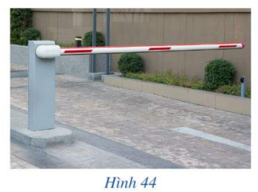
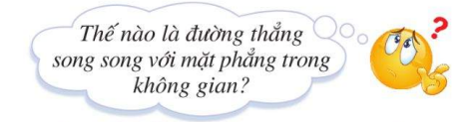
Thanh Barrier song song với mặt đường

Slide 3


I- ĐƯỜNG THẲNG SONG SONG VỚI MẶT PHẲNG
a) Trong hình 44, thanh Barrier và mặt đường gợi nên hình ảnh đường thẳng d và mặt phẳng (P). Cho biết đường thẳng d và mặt phẳng (P) có điểm chung hay không?
b) Cho đường thẳng d và mặt phẳng (P). Hãy cho biết các khả năng có thể xảy ra đối với số điểm chung của d và (P).
Notes:
Kí hiệu để trong equation ạ

Slide 4
I- ĐƯỜNG THẲNG SONG SONG VỚI MẶT PHẲNG
Cho đường thẳng d và mặt phẳng (P)
d
d
d
.
.
A
.
P)
P)
P)
d và (P) không có điểm chung
d song song (P)
Kí hiệu : d // (P)
d và (P) có hơn 2 điểm chung
d nằm trong (P)
Kí hiệu : d ⊂ (P)
d và (P) có 1 điểm chung
d cắt (P) tại A
Kí hiệu : d ∩ (P) = A
Định nghĩa: Đường thẳng được gọi là song song với mặt phẳng nếu chúng không có điểm chung.

Slide 5
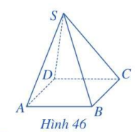
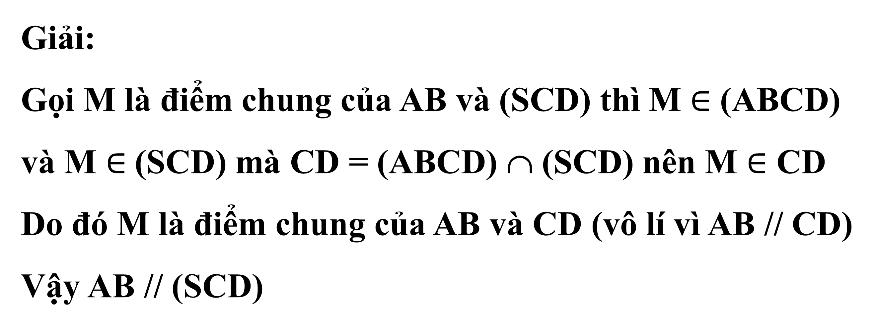
Ví dụ 1: Cho hình chóp S.ABCD có đáy ABCD là hình bình hành.
Chứng minh AB // (SCD)
Giải:
Gọi M là điểm chung của AB và (SCD) thì M $∈$ (ABCD) và M $∈$(SCD) mà CD = (ABCD) ∩ (SCD) nên M $∈$ CD
Do đó M là điểm chung của AB và CD (vô lí vì AB // CD)
Vậy AB // (SCD)
Notes:
Kí hiệu để trong equation ạ

Slide 6
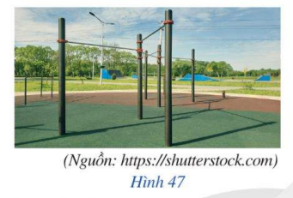
Luyện tập 1: Quan sát các xà ngang trên sân tập thể dục ở hình 47. Hãy cho biết vị trí tương đối của các xà ngang đó với mặt sân.
Giải: Vị trí tương đối của xà ngang với mặt sàn là đường thẳng song song với mặt phẳng.
Notes:
Kí hiệu để trong equation ạ

Slide 7

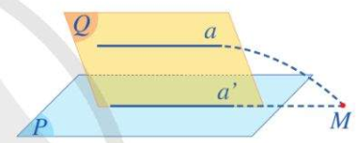
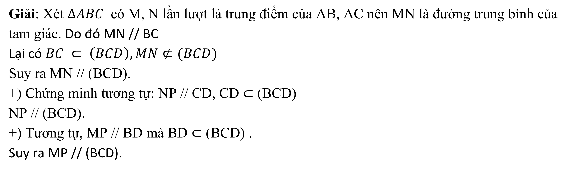
II. CÁC TÍNH CHẤT THỪA NHẬN
Cho đường thẳng a song song với mặt phẳng (P). Cho mặt phẳng (Q) chứa a và cắt (P) theo giao tuyến b.
Giả sử a cắt (P) tại M. Đường thẳng a có cắt đường thẳng a’ tại M hay không?
Nêu vị trí tương đối của đường thẳng a và (P). Vì sao?
Giải: Xét $∆ABC$ có M, N lần lượt là trung điểm của AB, AC nên MN là đường trung bình của tam giác. Do đó MN // BC
Lại có $BC ⊂ \left(BCD\right),MN⊄(BCD)$
Suy ra MN // (BCD).
+) Chứng minh tương tự: NP // CD, CD ⊂ (BCD)
NP // (BCD).
+) Tương tự, MP // BD mà BD ⊂ (BCD) .
Suy ra MP // (BCD).

Slide 8
II ĐIỀU KIỆN VÀ TÍNH CHẤT
a
Định lí 1 (Dấu hiệu nhận biết một đường thẳng song song với một mặt phẳng)
Nếu một đường thẳng a không nằm trong (P) và a song song với đường thẳng a’ nằm trong (P) thì a song song với (P)
a’
P)

Slide 9
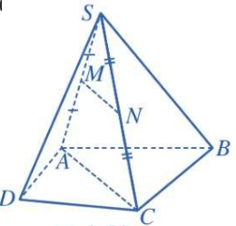
II ĐIỀU KIỆN VÀ TÍNH CHẤT
Ví dụ 2: Cho hình chóp A.ABCD. Gọi M, N lần lượt là trung điểm của các cạnh SA, SC. Chứng minh rằng đường thẳng MN song song với mặt phẳng (ABCD)
Giải:
M, N lần lượt là trung điểm của các cạnh SA, SC nên MN là đường trung bình của ∆ SAC. Suy ra MN // AC. Do AC ⊂ nên MN // (ABCD) (Định lí 1).

Slide 10
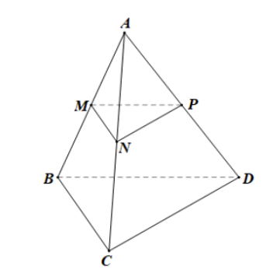

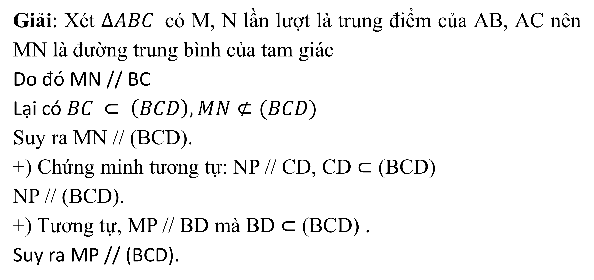
II. CÁC TÍNH CHẤT THỪA NHẬN
Luyện tập 2: Cho tứ diện ABCD. Gọi M, N, P lần lượt là trung điểm của các cạnh AB, AC, AD. Các đường thẳng MN, NP, PM có song song với mặt phẳng (BCD) không? Vì sao?
Giải: Xét $∆ABC$ có M, N lần lượt là trung điểm của AB, AC nên MN là đường trung bình của tam giác
Do đó MN // BC
Lại có $BC ⊂ \left(BCD\right),MN⊄(BCD)$
Suy ra MN // (BCD).
+) Chứng minh tương tự: NP // CD, CD ⊂ (BCD)
NP // (BCD).
+) Tương tự, MP // BD mà BD ⊂ (BCD) .
Suy ra MP // (BCD).

Slide 11

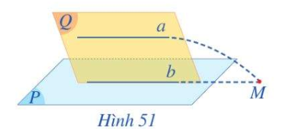
Cho đường thẳng a song song với mặt phẳng (P). Cho mặt phẳng (Q) chứa a và cắt (P) theo giao tuyến b.
Giả sử a cắt b tại M. Đường thẳng a có cắt (P) tại M hay không?
Nêu vị trí tương đối của đường thẳng a và b. Vì sao?
Giải: a) Ta có a ∩ b = {M} nên M ∈ b. Mà b ⊂ (P), do đó
M ∈ (P). Lại có M ∈ a.
Vậy đường thẳng a cắt mặt phẳng (P) tại M.
b) Theo câu a, nếu a cắt b tại M thì a cắt (P) tại M,
điều này mâu thuẫn với giả thiết đường thẳng a song song với mặt phẳng (P).
Do đó a và b không cắt nhau và cùng nằm trong mặt phẳng (Q).
Suy ra a // b.
Vậy hai đường thẳng a và b song song với nhau.

Slide 12
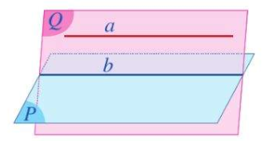
II ĐIỀU KIỆN VÀ TÍNH CHẤT
Định lí 2 (Tính chất của đường thẳng song song với mặt phẳng)
Cho đường thẳng a song song với mặt phẳng (P). Nếu mặt phẳng (Q) chứa a và cắt (P) theo giao tuyến b thì b song song với a.

Slide 13
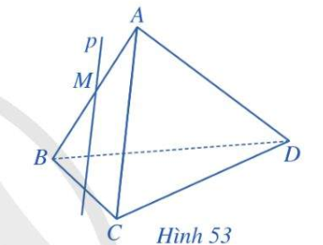
II ĐIỀU KIỆN VÀ TÍNH CHẤT
Ví dụ 3: Cho tứ diện ABCD. Trên cạnh AB lấy M. Gọi (R) là mặt phẳng qua M và song song với AC và BD. Xác định giao tuyến của (R) với (ABC).
Giải: Theo Định lí 2 ta có: (R) // AC mà AC ⊂ (ABC) nên giao tuyến của (R) và (ABC) đi qua M và song song với AC, đó là đường thẳng MN.

Slide 14
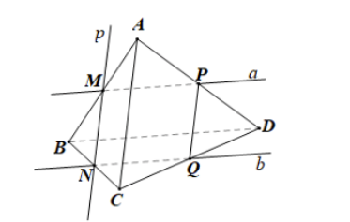
II ĐIỀU KIỆN VÀ TÍNH CHẤT
Luyện tập 3: Ở ví dụ 3, xác định giao tuyến của (R) với (ABD), (BCD), (ACD).
Giải: +) BD // (R) mà BD ⊂ (ABD) nên giao tuyến của (R) và (ABD là đường thẳng qua M và song song với BD, đó là MP.
+) Tương tự (R) ∩ (ACD) = PQ
(R) ∩ (BCD) = QN

Slide 15

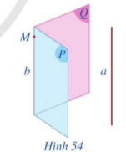
Cho 2 mặt phẳng (P), (Q) cùng song song với đường thẳng a và (P) ∩ (Q) = b.
Lấy M ∈ b. Gọi b’ = (M, a) ∩ (P); b’’ = (M, a) ∩ (Q). Cho biết b’ và b’’ có trùng nhau không?
Nêu vị trí tương đối của a và b. Vì sao?
Giải: a) +) Ta có: M ∈ b và (P) ∩ (Q) = b. Suy ra M ∈ (P).
Mà M ∈ (M, a). Do đó M là giao điểm của (P) và (M, a).
Lại có b’ = (P) ∩ (M, a)
Suy ra đường thẳng b’ đi qua M.
Tương tự ta cũng chứng minh được b’’ đi qua điểm M.
+) Ta có: a // (P); a ⊂ (M, a); (M, a) ∩ (P) = b’. Do đó a // b’.
Tương tự ta cũng có a // b’’. Do đó b’ // b’’.
Mặt khác: (P) ∩ (Q) = b; (M, a) ∩ (P) = b’; (M, a) ∩ (Q) = b’’; b // b’’.
Do đó b // b’ // b’’.
Mà cả ba đường thẳng cùng đi qua điểm M nên ba đường thẳng này trùng nhau.
b) Vì a // b’ nên a // b (do b ≡ b’).

Slide 16
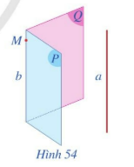
II ĐIỀU KIỆN VÀ TÍNH CHẤT
Hệ quả của Định lí 2: Nếu hai mặt phẳng phân biệt cùng song song với một đường thẳng thì giao tuyến của chúng (nếu có) cũng song song với đường thẳng đó.
Chú ý: Cho hai đường thẳng chéo nhau. Khi đó có duy nhất một mặt phẳng chứa đường thẳng này và song song với đường thẳng kia.

Slide 17
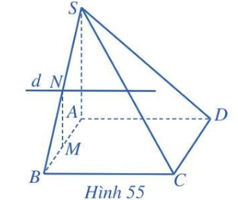
II ĐIỀU KIỆN VÀ TÍNH CHẤT
Ví dụ 4: Cho hình chóp S.ABCD có đáy là hình bình hành. Gọi M, N lần lượt là trung điểm của các cạnh AB, SB. Chứng minh rằng:
Có duy nhất (P) chứa MN và song song với AD.
AD // d với d = (SBC) ∩ (R).
Giải: a) Do MN và AD chéo nhau nên theo chú ý có duy nhất (R) chứa MN và song song với AD.
b) N ∈ (SBC) ∩ (R). Lại có AD // BC và BC ⊂ (SBC) nên AD // (SBC). Mà AD // (R) nên d // AD (Định lí 2)
Vậy AD // d.

Slide 18
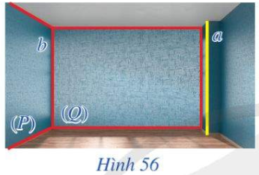
II ĐIỀU KIỆN VÀ TÍNH CHẤT
Luyện tập 4: Trong hình 56, hai mặt tường của căn phòng gợi nên hình ảnh hai mặt phẳng (P) và (Q) cắt nhau theo giao tuyến b, mép cột gợi nên hình ảnh đường thẳng a. Cho biết đường thẳng a có song song với giao tuyến b hay không?
Giải:
Ta có: a // (P); a // (Q); (P) ∩ (Q) = b.
Do đó theo hệ quả định lí 2 ta có a // b.

Slide 19


AI NHANH HƠN

Slide 20
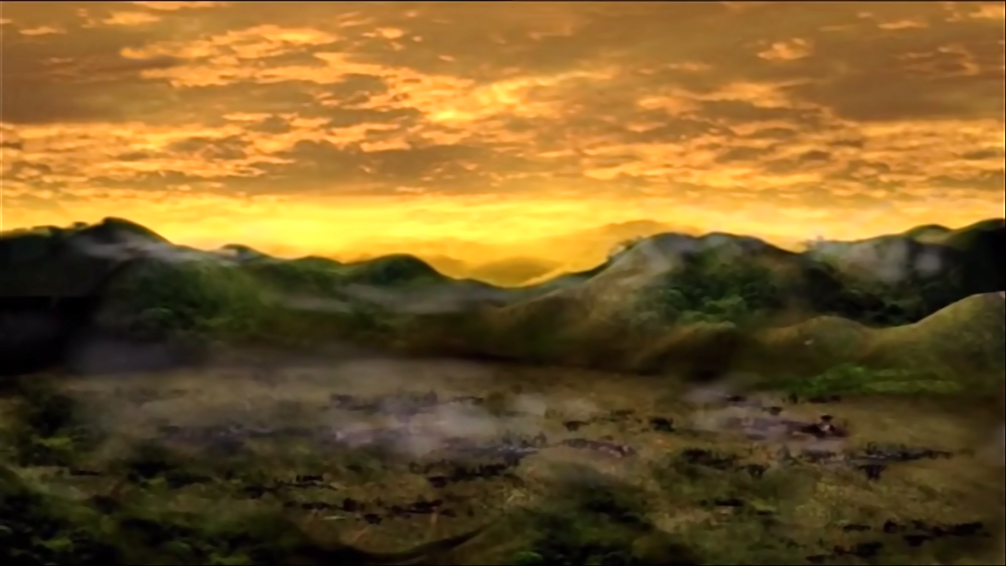









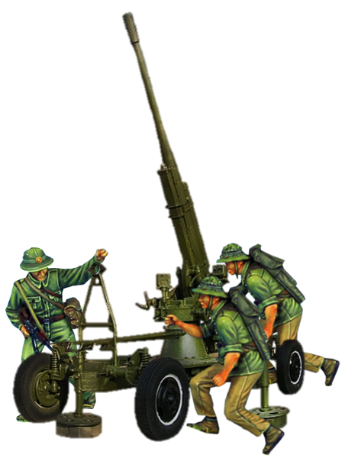

Slide 21





Bắt đầu!
Câu 1. Cho hai đường thẳng a và b chéo nhau. Có bao nhiêu mặt phẳng chứa a và song song với b?
HẾT GIỜ
A. 0
B. 2
C. 1
D. Vô số

Slide 22
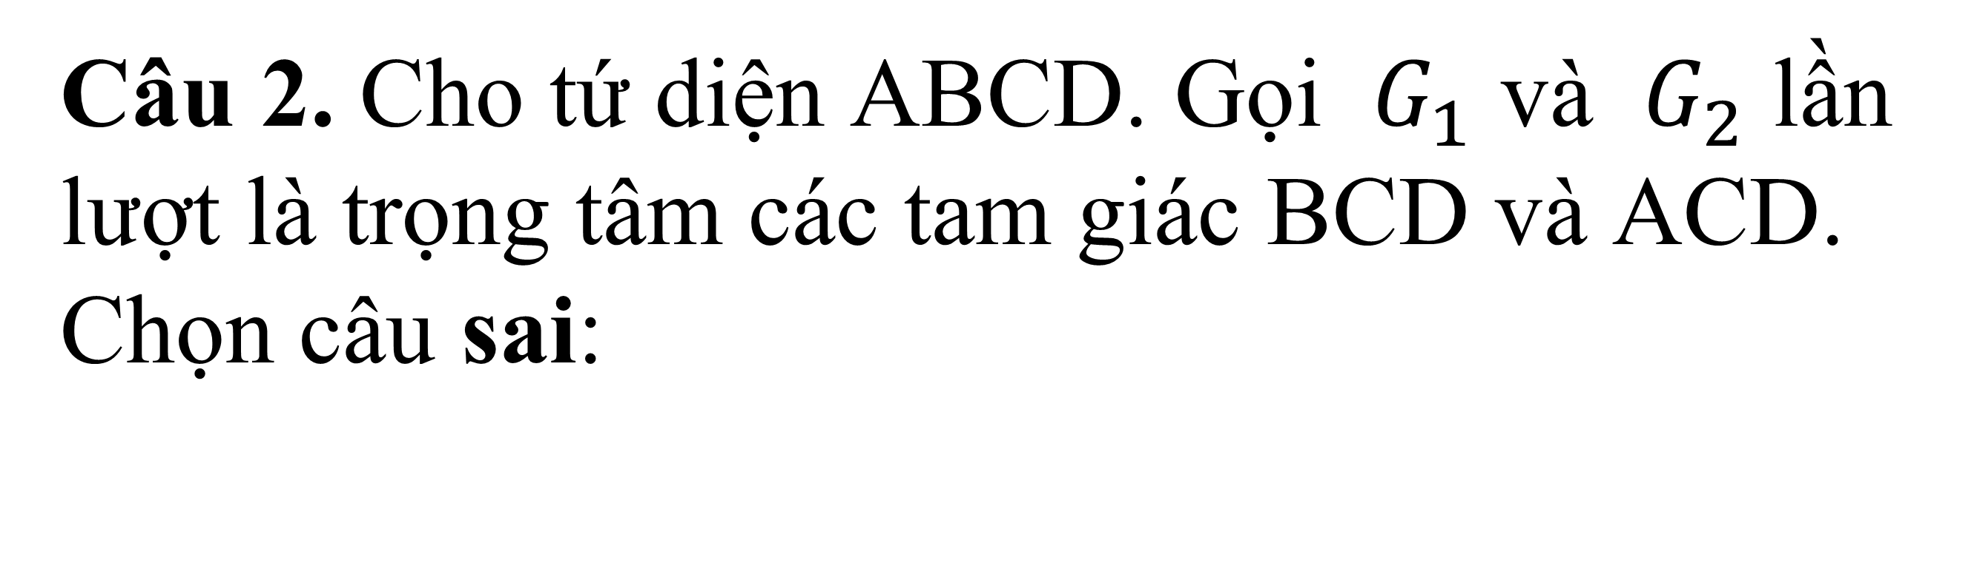
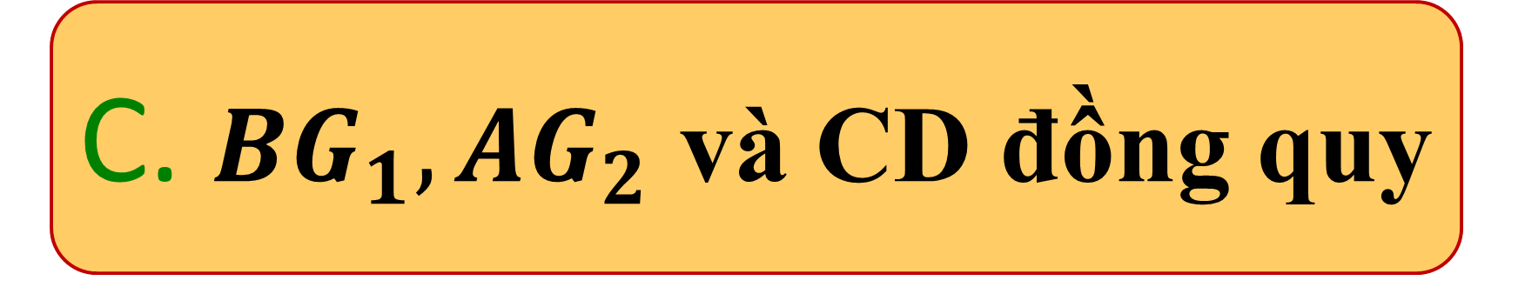
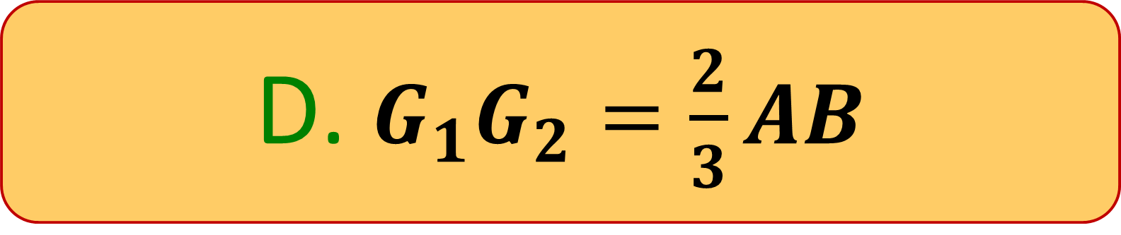
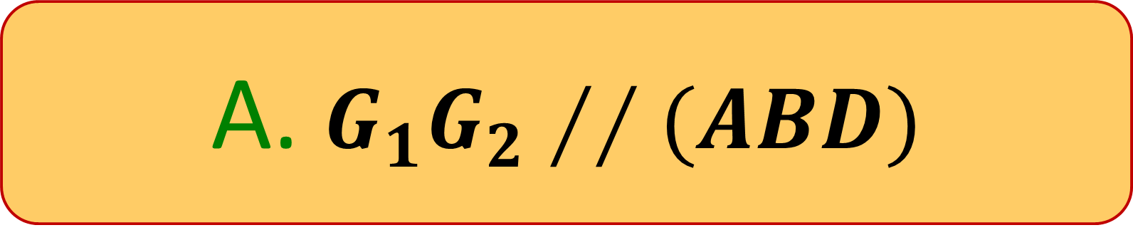
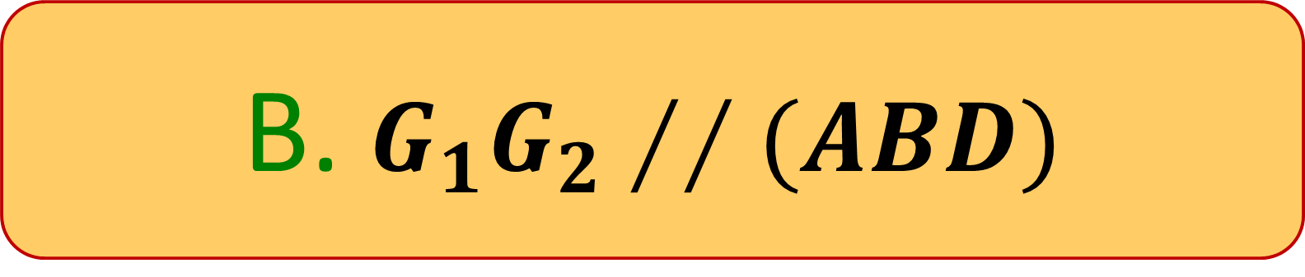
Bắt đầu!
Câu 2. Cho tứ diện ABCD. Gọi $G_{1}$ và $G_{2}$ lần lượt là trọng tâm các tam giác BCD và ACD. Chọn câu sai:
HẾT GIỜ
A. $G_{1}G_{2}∕∕(ABD)$
B. $G_{1}G_{2}∕∕(ABD)$
C. $BG_{1},AG_{2}$ và CD đồng quy
D. $G_{1}G_{2}=\frac{2}{3}AB$

Slide 23
Bắt đầu!
Câu 3. Cho hình chóp tứ giác S.ABCD. Gọi M và N lần lượt là trung điểm của SA và SC. Khẳng định nào sau đây đúng?
HẾT GIỜ
A. MN // (SCD)
B. MN // (SAB)
C. MN // (ABCD)
D. MN // (SBC)

Slide 24
Bắt đầu!
Câu 4. Cho hình chóp S.ABCD đáy ABCD là hình bình hành. Gọi I, J lần lượt là trọng tâm của tam giác SAB và SAD. E, F lần lượt là trung điểm của AB và AD. Trong các mệnh đề sau, mệnh đề nào đúng?
HẾT GIỜ
A. IJ // (SBD)
B. IJ // (SEF)
C. IJ // (SAB)
D. IJ // (SAD)

Slide 25
Bắt đầu!
Câu 5: Cho hình chóp S.ABCD có đáy ABCD là hình bình hành. Gọi G là trọng tâm của tam giác SAB, I là trung điểm của AB. Lấy điểm M trên đoạn AD sao cho AD = 3AM. Đường thẳng qua M và song song với AB cắt CI tại J. Đường thẳng JG không song song với mặt phẳng:
HẾT GIỜ
A. (SCD)
B. (SAD)
C. (SBC)
D. (SAC)

Slide 26
BÀI TẬP
Bài 1: SGK trang 104
Giải: Những hình ảnh về đường thẳng song song với mặt phẳng: đường chân tường và trần nhà; mép tường và bức tường; …

Slide 27
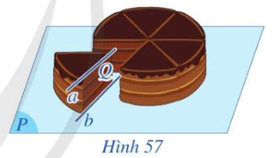
BÀI TẬP
Bài 2: SGK trang 104
Bài giải
Ta có: a // (P); a ⊂ (Q); (P) ∩ (Q) = b.
Do đó theo định lí 2, a // b.
Vậy hai đường thẳng a, b song song với nhau.
Notes:
$"D$ là điểm kéo dài của đoạn $BC$”. Cái này hình như nghe không hợp lý lắm cô ạ; câu b nên đổi thành “đường thẳng AD có …”

Slide 28
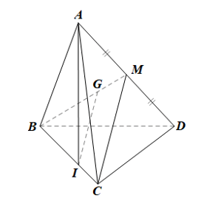
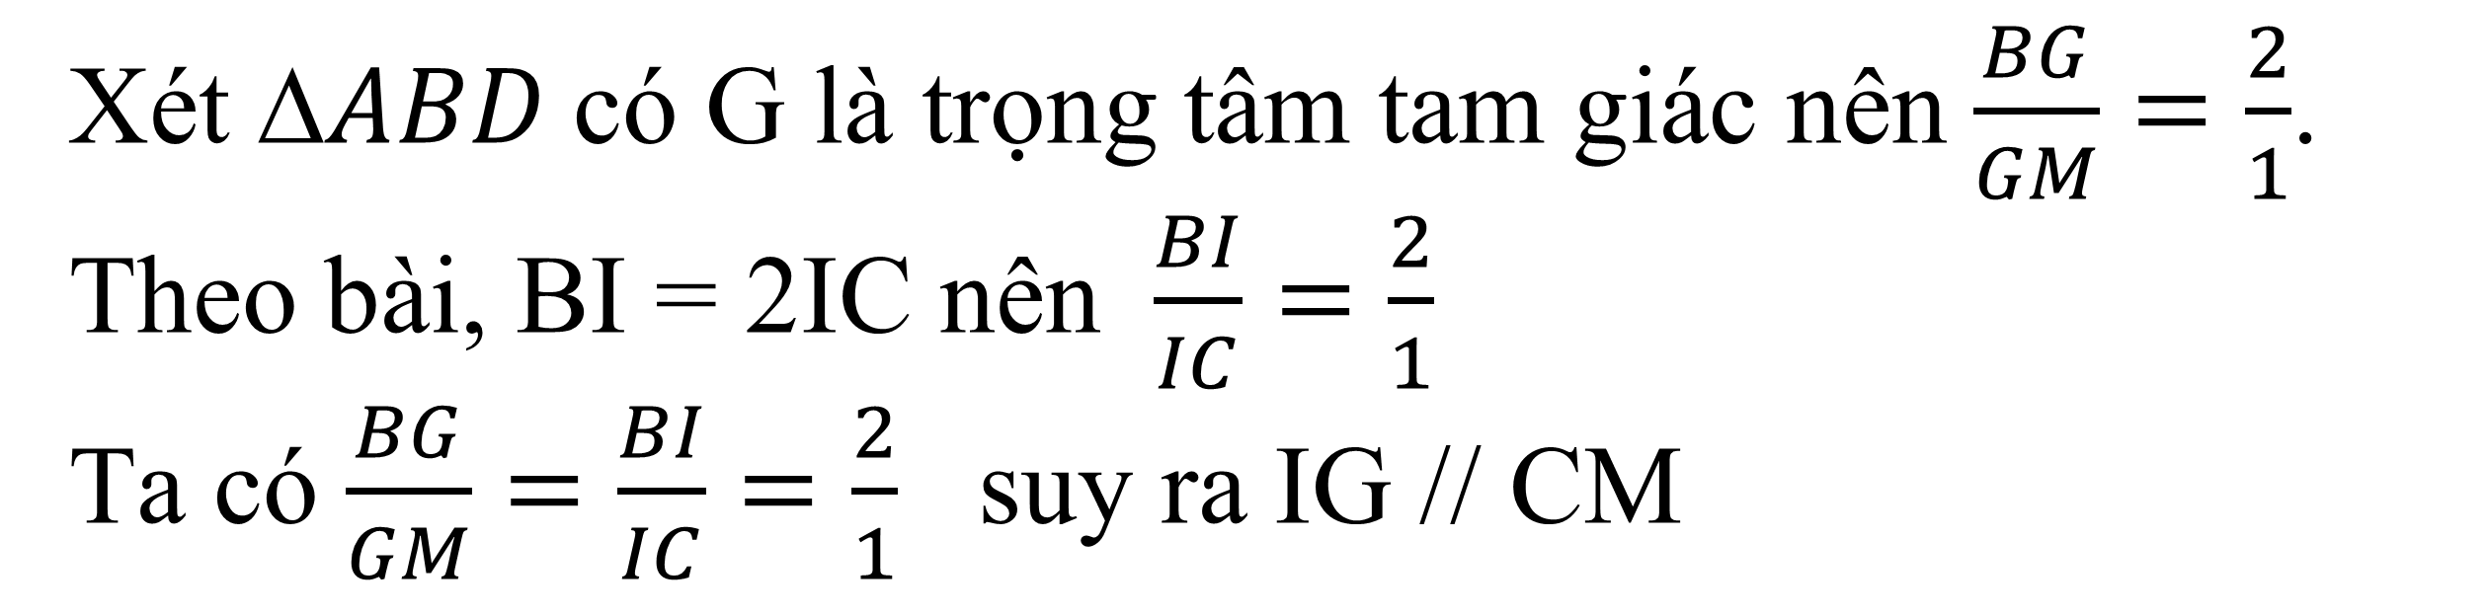
BÀI TẬP
Bài 3: SGK trang 104
Bài giải
Gọi M là trung điểm của AD.
Xét ∆𝐴𝐵𝐷 có G là trọng tâm tam giác nên $\frac{BG}{GM}=\frac{2}{1}$.
Theo bài, BI = 2IC nên $\frac{BI}{IC}=\frac{2}{1}$
Ta có $\frac{BG}{GM}=\frac{BI}{IC}=\frac{2}{1}$ suy ra IG // CM
+) Ta có: IG // CM; CM ⊂ (ACD)
Do đó IG // (ACD).
Notes:
$"D$ là điểm kéo dài của đoạn $BC$”. Cái này hình như nghe không hợp lý lắm cô ạ; câu b nên đổi thành “đường thẳng AD có …”

Slide 29
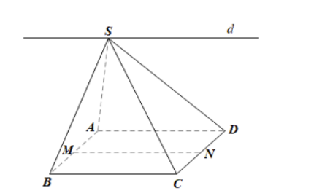
Bài 4: SGK trang 104
Bài giải
+) Ta có: S ∈ (SAD) và S ∈ (SBC) nên S là giao điểm của (SAD) và (SBC).
Lại có: AD // BC (do ABCD là hình bình hành); AD ⊂ (SAD); BC ⊂ (SBC).
Do đó giao tuyến d của hai mặt phẳng (SAD) và (SBC) là đường thẳng đi qua S và song song với AD, BC.
+) Vì M, N lần lượt là trung điểm của AB và CD nên MN là đường trung bình
Do đó MN // BC // AD. Suy ra MN // d.
Notes:
$"D$ là điểm kéo dài của đoạn $BC$”. Cái này hình như nghe không hợp lý lắm cô ạ; câu b nên đổi thành “đường thẳng AD có …”

Slide 30
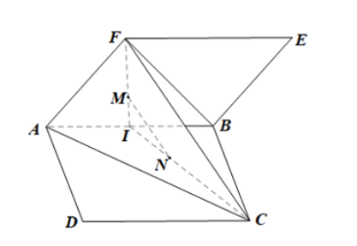
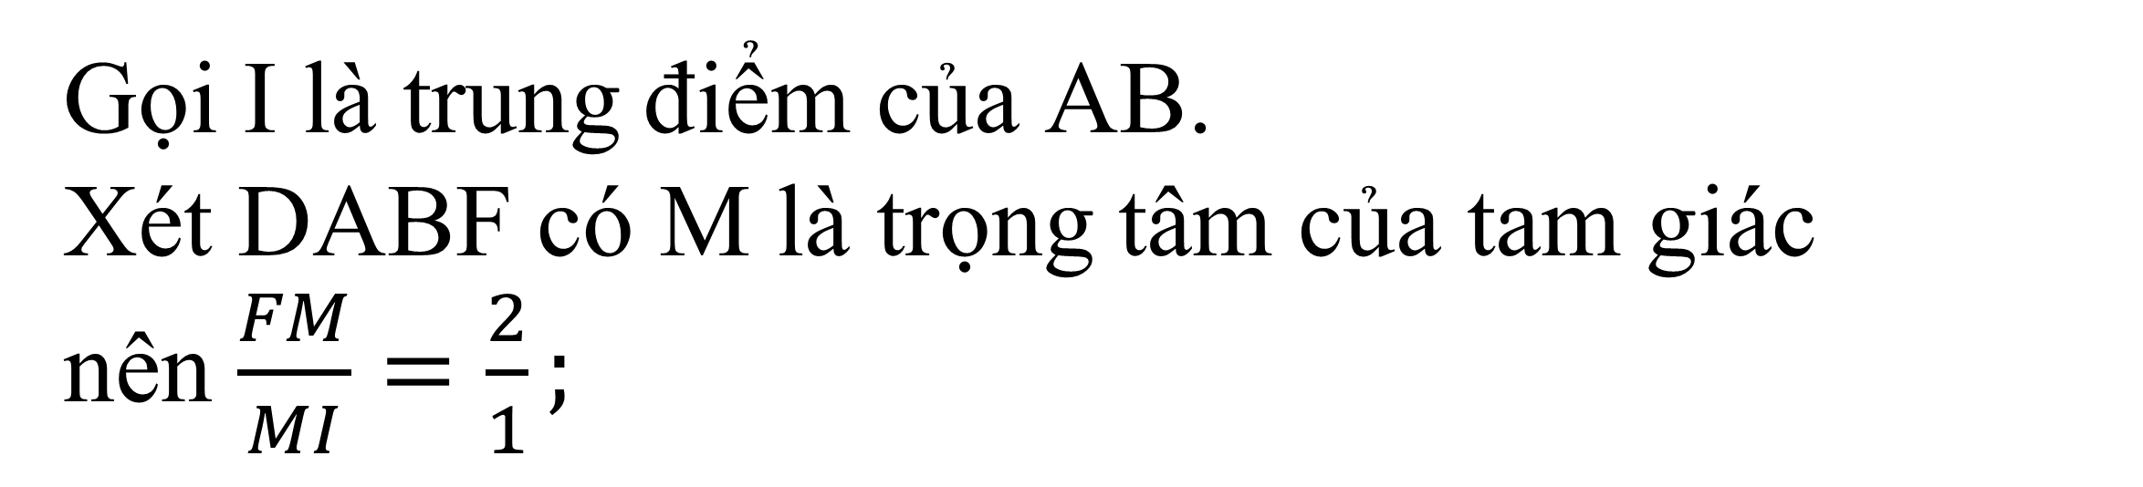
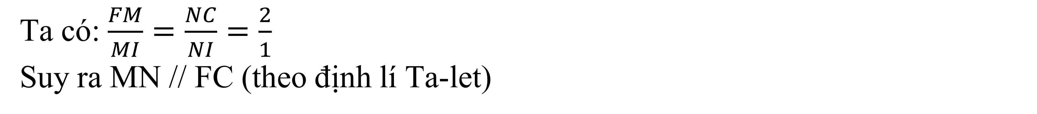
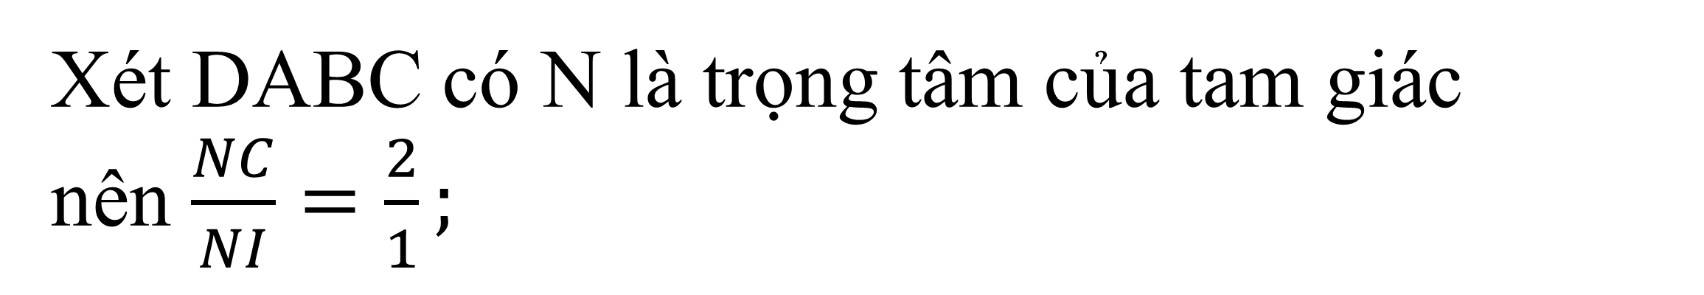
Bài 5: SGK trang 104
Bài giải
Gọi I là trung điểm của AB.
Xét DABF có M là trọng tâm của tam giác nên $\frac{FM}{MI}=\frac{2}{1};$
Xét DABC có N là trọng tâm của tam giác nên $\frac{NC}{NI}=\frac{2}{1};$
Ta có: $\frac{FM}{MI}=\frac{NC}{NI}=\frac{2}{1}$
Suy ra MN // FC (theo định lí Ta-let)
Mà FC ⊂ (ACF). Do đó MN // (ACF).
Notes:
$"D$ là điểm kéo dài của đoạn $BC$”. Cái này hình như nghe không hợp lý lắm cô ạ; câu b nên đổi thành “đường thẳng AD có …”

Slide 31
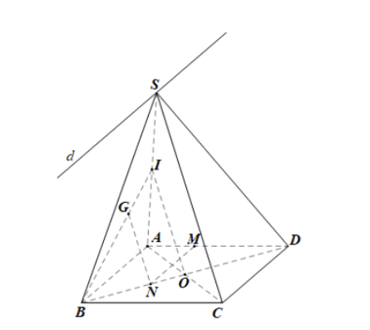
Bài 6: SGK trang 104
Bài giải
a) Ta có: S ∈ (SAB) và S ∈ (SCD) nên S là giao điểm của (SAB) và (SCD).
Lại có: AB // CD (do ABCD là hình bình hành); AB ⊂ (SAB); CD ⊂ (SCD).
Do đó giao tuyến của hai mặt phẳng (SAB) và (SCD) là đường thẳng d đi qua S và song song với AB, CD.
Notes:
$"D$ là điểm kéo dài của đoạn $BC$”. Cái này hình như nghe không hợp lý lắm cô ạ; câu b nên đổi thành “đường thẳng AD có …”

Slide 32
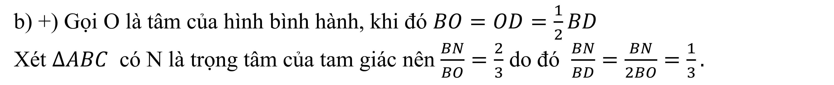
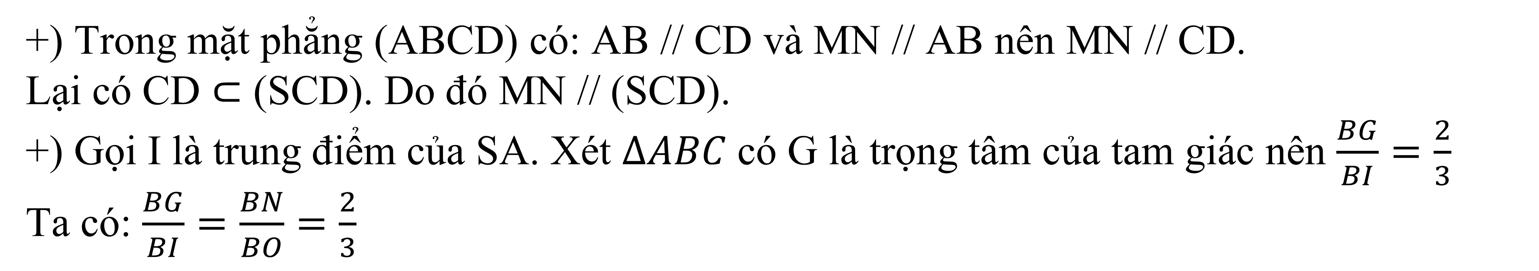
Bài 6: SGK trang 104
Bài giải
b) +) Gọi O là tâm của hình bình hành, khi đó $BO=OD=\frac{1}{2}BD$
Xét $∆ABC$ có N là trọng tâm của tam giác nên $\frac{BN}{BO}=\frac{2}{3}$ do đó $\frac{BN}{BD}=\frac{BN}{2BO}=\frac{1}{3}.$
Theo bài, $AD=3AM$nên $\frac{AM}{AD}=\frac{1}{3}.$Ta có $\frac{AM}{AD}=\frac{BN}{BD}=\frac{1}{3}.$Suy ra MN//AB.
+) Trong mặt phẳng (ABCD) có: AB // CD và MN // AB nên MN // CD.
Lại có CD ⊂ (SCD). Do đó MN // (SCD).
+) Gọi I là trung điểm của SA. Xét $∆ABC$có G là trọng tâm của tam giác nên $\frac{BG}{BI}=\frac{2}{3}$
Ta có: $\frac{BG}{BI}=\frac{BN}{BO}=\frac{2}{3}$
Suy ra GN // IO (theo định lí Ta-let đảo)
Mà IO ⊂ (SAC) nên GN // (SAC).
Notes:
$"D$ là điểm kéo dài của đoạn $BC$”. Cái này hình như nghe không hợp lý lắm cô ạ; câu b nên đổi thành “đường thẳng AD có …”

Slide 33
CỦNG CỐ BÀI HỌC
Đường thẳng song song với mặt phẳng: Định nghĩa.
Điều kiện và tính chất: Dấu hiện nhận biết, tính chất của đường thẳng song song với mặt phẳng.
Phương pháp tìm giao tuyến của hai mặt phẳng phân biệt
Bài tập về nhà
Bài tập còn lại của sách giáo khoa trang 104.
Bài tập SBT của bài §3.
Chuẩn bị bài mới: "Bài 4. Hai mặt phẳng song song"

Slide 34

CẢM ƠN THẦY CÔ VÀ CÁC EM HỌC SINH ĐÃ THEO DÕI

